Slide 1
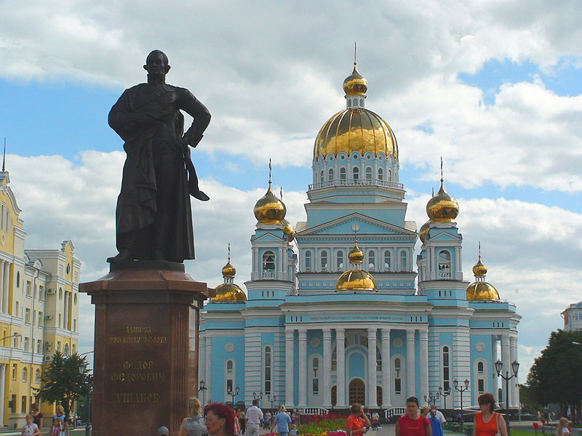

Slide 2
Мордовия – душа моя!!!

Slide 3
Основная цель состоит в том, чтобы сформировать у детей дошкольного возраста чувства малой Родины, познавательную активность через знакомство с духовным наследием мордовского народа, которое отражено в его традициях, обрядах, песнях, сказаниях, легендах. Знакомство с ними играет большую роль в духовном развитии человека, его эстетическом воспитании. Они вызывают любовь к своей земле и населяющему ее народу

Slide 4
Задачи:
Познакомится с народными костюма м и, с и х творчеством, культурой и традициями.
Формировать представления о декоративно-прикладном искусстве народов, духовной культуре.
Развивать эстетический и художественный вкус.
Прививать интерес к народному творчеству.

Slide 5
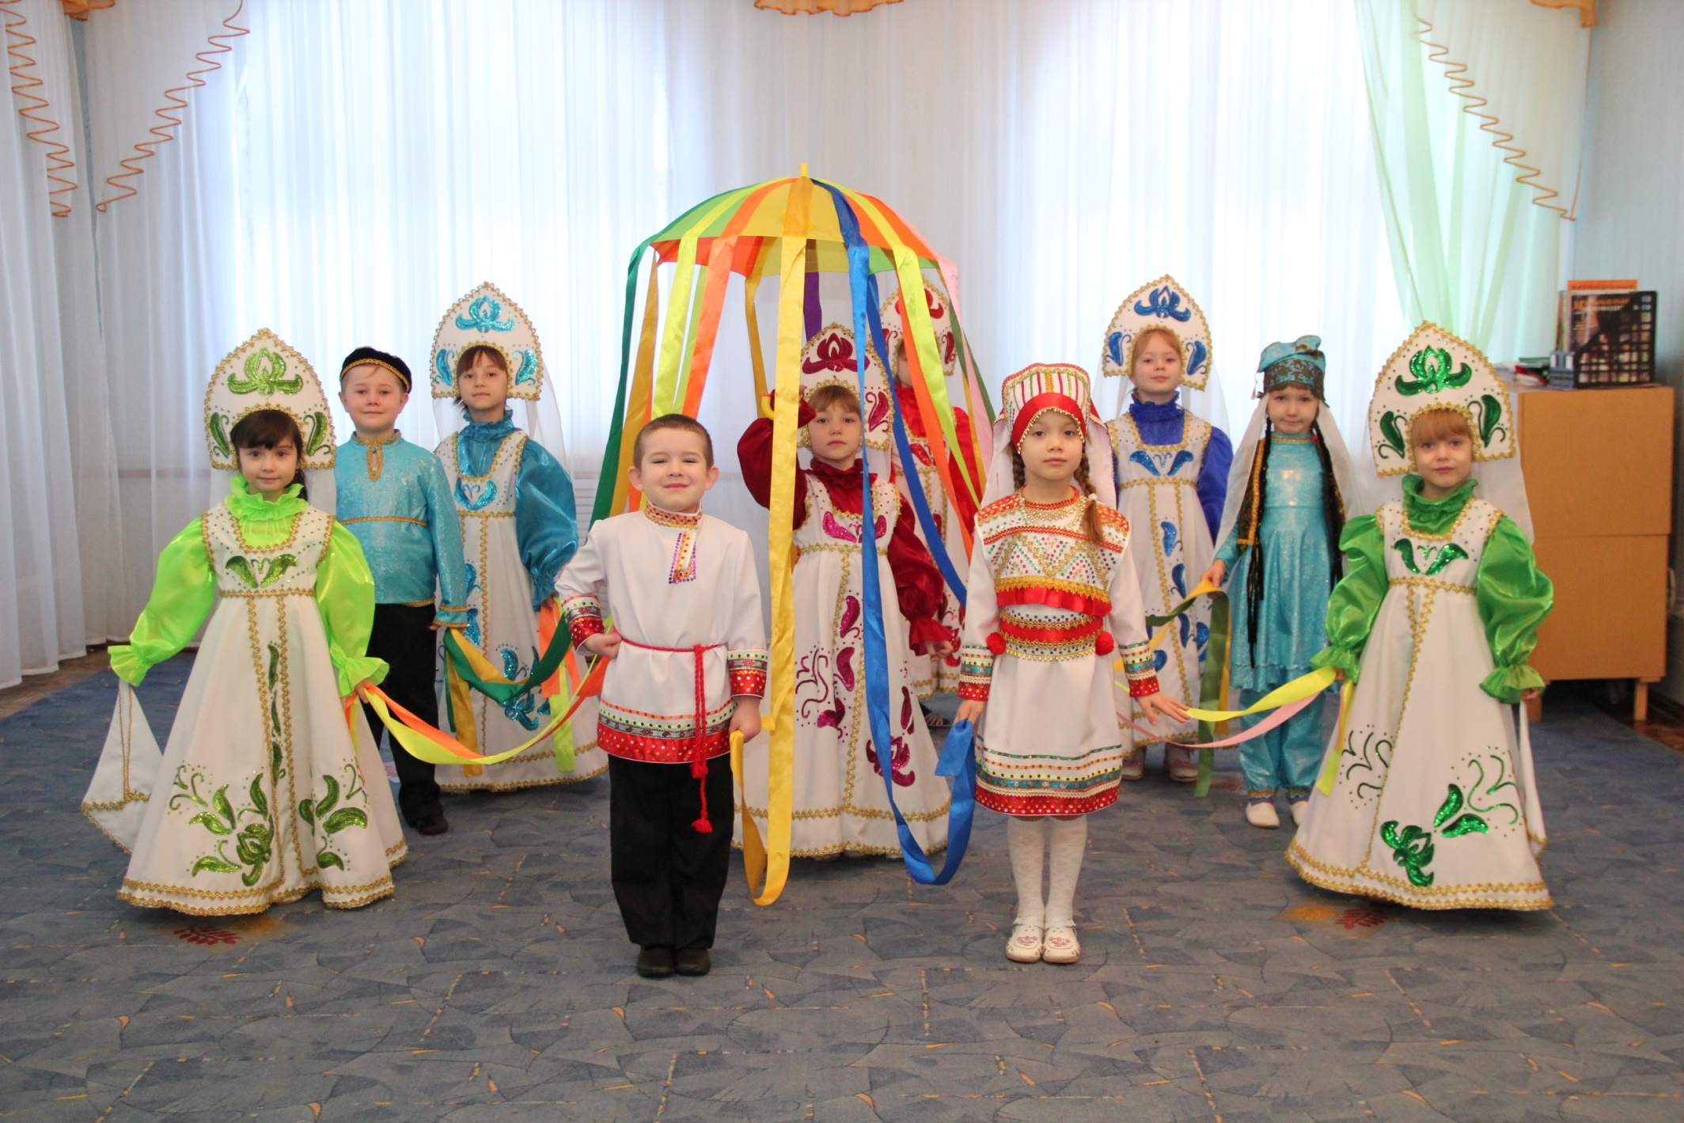

Slide 6
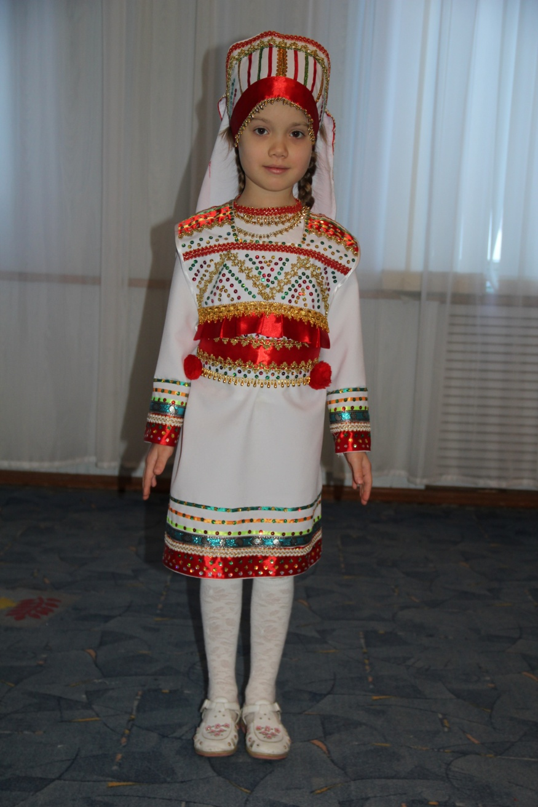
Мордовский костюм!
Мордовку сначала
услышишь,
а потом увидишь
-говорили о старинном
мордовском костюме.

Slide 7
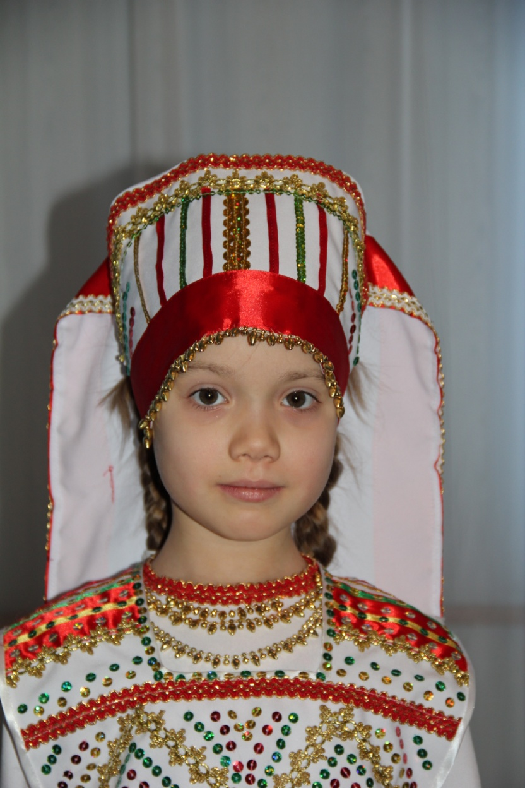
Головной убор
По головному убору было видно, какой у женщины достаток (богатство).

Slide 8
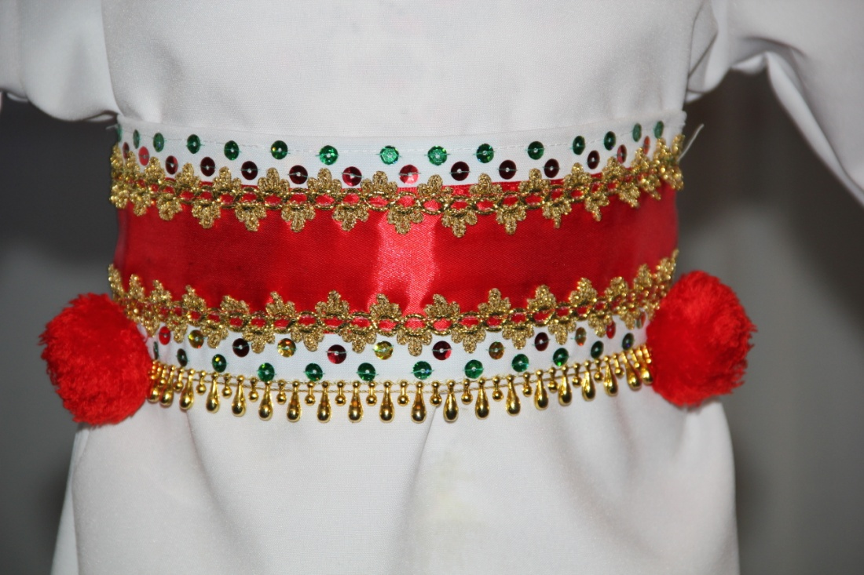
Пулагай
Пулагай - имел различный
вид в разных районах его
распространения

Slide 9
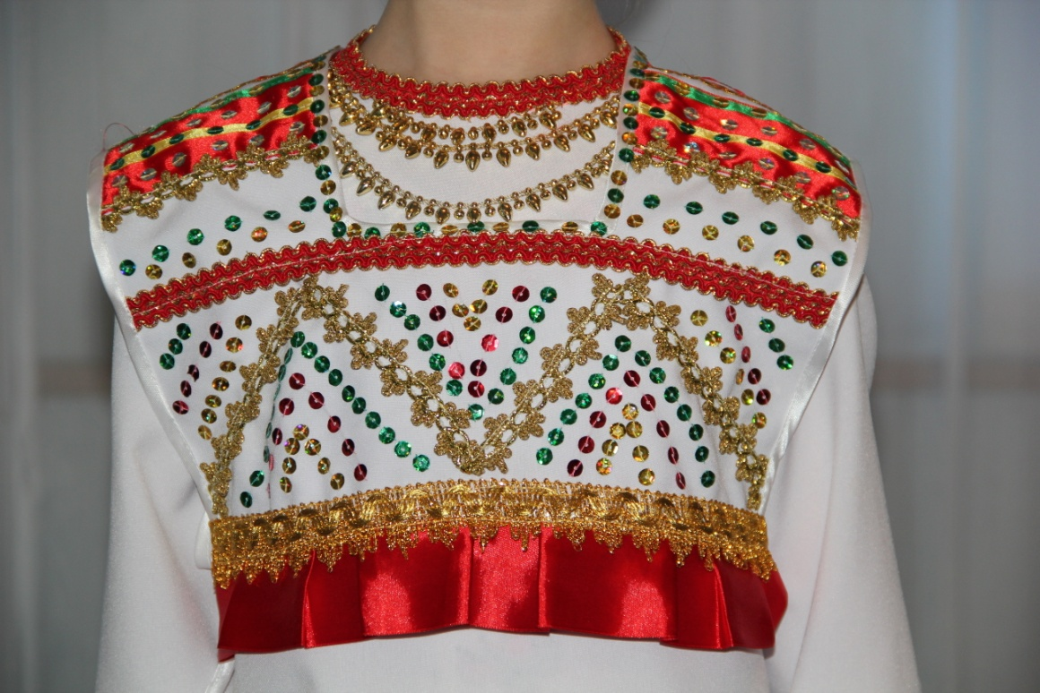
Кафтонь-крда
И у мокши и у эрзи традиционный костюм включал подобие кофты, надеваемую поверх рубахи — кафтонь-крда , изготовляемое первоначально из крашеного холста, а позже и из фабричных тканей.

Slide 10
Красочностью, самобытностью, оригинальностью отличается национальная мордовская одежда, которая сохраняется во многих селах и поныне. Как предмет национальной гордости мордовский костюм входит в ритуалы семейных праздников, фестивалей народного творчества.

Slide 11
Спасибо за внимание!

